Slide 1
Guide méthodologique d'évaluation en autonomie d'actions d'EMI
Laurence Gaiffe Pierre Fastrez, Géraldine Wuyckens ESJ Lille (F) Université catholique de Louvain (BE)
Rencontres Culture Numérique Evaluation et mesure d'impact des projets d'éducation aux médias et à l'information
Cité des sciences et de l'industrie
15 novembre 2023

Slide 2
Historique du travail
ESJ Lille - UCLouvain
Evaluation des actions d’EMI de l’ESJ
Evaluation du “Parcours Médias” accompagnant les stages de 3ème en entreprise de presse
Analyse des actions (02/21 > 07/21)
Itération 0 (2021)
Evaluation pilote (07/21 > 03/22)
Itération 1 (2021-2022)
Thèse de doctorat (10/22 > 09/26)
Itération 2 (2022-2023)
Mise à disposition d’outils d’évaluation d’actions d’EMI (10/2023 > …)

Slide 3
Terrain d’analyse : le programme EMI de l’ESJ Lille
Programme régional soutenu par des fonds européens, régionaux (FEDER), de l’Etat dont le ministère de la Culture
- plus de 500 séances par an en milieu scolaire et hors scolaire
- quelque 200 jeunes bénéficiaires
intervention de journalistes entre 2 et 8 séances
aborder ce qu’est l’information, le traitement de sujets en créant des contenus

Slide 4
Objectif : évaluer les effets de ces actions EMI
Passer de questionnaires déclaratifs de fin de projet
à une évaluation scientifique : quelle progression des bénéficiaires entre le début et la fin des interventions dans leur analyse de contenus médiatiques?
=> thèse 2022-2026 et guide méthodologique 2023-2024
choix d’une modalité de mesure
d’un public (scolaire, extra-scolaire)
d’un type d’actions (sensibilisation, tutorat, création de contenus)

Slide 5
News literacy: une “actualittératie”?
Information Literacy
L’EMI, un dispositif au double héritage disciplinaire, théorique et épistémologique
Education aux médias (info-com)
Education à l’information (info-doc)
Notre perspective: EMI = éducation aux médias d’information
Objet: Information-actualité (news vs. data vs. knowledge –Serres 2008)
Evaluer les effets de l’éducation aux médias par l’évaluation de la littératie médiatique (media literacy, news literacy)
Media Literacy
News Lit
Digital Literacy
Data Lit
Algo Lit

Slide 6
Positionner les instruments d’évaluation possibles
Connaissances des médias
Vraga et al., 2017, 2021
Déconstruction des médias
Jolls & Wilson, 2014
Motivation à s’informer
Maksl et al., 2015, 2017
Jugements de fiabilité
Maksl et al., 2017, Vraga et al., 2012, 2021
Guldin et al., 2021
Pratiques informationnelles
Vraga et al., 2021
Confiance en les médias
Jeong et al., 2012
Notes:
Fushia = relations à tester
Violet = relations documentées dans la littérature

Slide 7
Déconstruction et « concepts-clés » en EMI
Qu’évalue-t-on exactement grâce au guide?
Capacité à « déconstruire les médias »
Être éduqué aux médias :
pouvoir penser les médias dans leurs multiples dimensions
adopter une posture critique face aux médias, articulant des perspectives multiples (Fastrez & Philippette, 2017)
Ancrage dans l’approche de l’EAM par les « concepts clés »

Slide 8
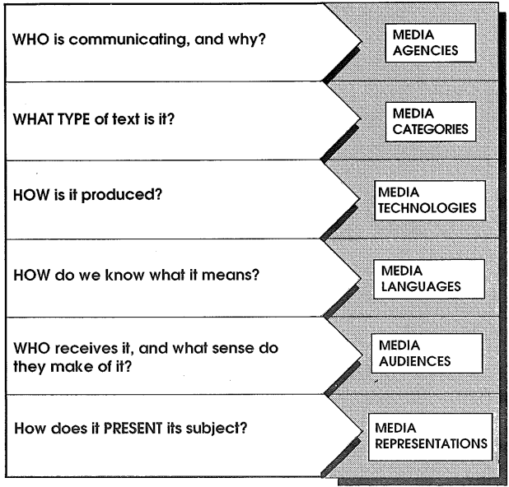
L’approche de l’EAM par les « concepts clés »
(Hobbs & Frost, 2003) Five framing questions:
1. Who is sending this message and what is the author's purpose?
2. What techniques are used to attract and hold attention?
3. What lifestyles, values, and points of view are represented in this message?
4. How might different people interpret this message differently?
5. What is omitted from this message?
(Buckingham, 2019)
Media Language
Representation
Production
Audiences
(Bazalgette, 1989)
(Dezuanni & Notley, 2019). Australian Media Literacy Framework
Media Technologies. Media technologies are used to access, create and circulate media.
Media Representations. Media representations portray people, places and ideas.
Media Audiences. Media audiences are the people who use and respond to media.
Media Institutions. Media institutions are different types of organisations that produce, distribute, regulate and educate about media.
Media Languages. Media languages create meaning, communicated through images, sound and text.
Media Relationships. Media relationships provide a key motivation for the production, use and circulation of media.
(Funk, Kellner & Share 2016)
Constructivisme social : qui sont toutes les personnes qui ont pu faire des choix contribuant à la création de ce texte ?
Langages et sémiotique : comment ce texte a-t-il été construit, diffusé et comment y a-t-on eu accès ?
Publics et positionnements : Comment ce texte pourrait-il être compris différemment ?
Politique de la représentation : Quelles valeurs, points de vue et idéologies sont représentés ou manquants dans ce texte ou influencé par ce médium ?
Production et institutions : Pourquoi ce texte a-t-il été créé et/ou partagé ?
Justice sociale : qui ce texte avantage-t-il ou désavantage-t-il ?
NAMLE - http://www.medialit.org/sites/default/files/14B_CCKQPoster+5essays.pdf
Five Core Concepts | Five Key Questions of Media Literacy
All media messages are ‘constructed.’ | Who created this message?
Media messages are constructed using a creative language with its own rules. | What creative techniques are used to attract my attention?
Different people experience the same media message differently. | How might different people understand this message differently than me?
Media have embedded values and points of view. | What values, lifestyles and points of view are represented in, or omitted from, this message?
Most media messages are organized to gain profit and/or power. | Why is this message being sent?
Center for Media Literacy - http://www.medialit.org/questionstips-qtips
Authorship | Who created this message?
Format | What creative techniques are used to attract my attention?
Audience | How might different people understand this message differently?
Content | What values, lifestyles and points of view are represented in or omitted from this message?
Purpose | Why is this message being sent?

Slide 9
Modalités de l’évaluation
Dans la littérature: évaluation par les "concepts clés" de la littératie médiatique (Jolls & Wilson, 2014)
Déconstruction ouverte:
Question ouverte: description libre d’un média (reportage, publicité, …) (Kupersmidt et al., 2010, 2012 ; Scharrer, 2006 ; Scull et al., 2017, 2018)
Réponses codées en fonction du ou des concepts auxquels elles font référence, et notées en fonction du nombre de concepts mobilisés
Déconstruction guidée (Arke & Primack, 2009 ; Duran et al., 2008 ; Hobbs & Frost, 2003 ; Martens & Hobbs, 2015 ; Quin & McMahon, 1993)
Description d’un média en réponse à une ou plusieurs questions portant sur les concepts clés (contenu du message, auteur, représentations véhiculées, etc.),
Réponses codées en fonction de leur cohérence par rapport au(x) concept(s) mentionné(s) dans la question
QCM: identification d’un ou plusieurs aspects d'un même média se rapportant aux différents concepts clés (Hobbs & Frost, 2003 ; Martens & Hobbs, 2015).

Slide 10
Modalités de l’évaluation
Tâches assignées au participant dans le guide méthodologique
« Peux-tu décrire ce média comme si tu en parlais à un ami qui ne le voit pas? ».
➔ Identification des concepts clés mobilisés spontanément par les participant·e·s.
Questions de relances (ouvertes ou fermées) portant sur les dimensions du média à déconstruire
(contenu)
valeurs, représentations et stéréotypes véhiculés
techniques de production
auteur, intentions et contexte de production
public visé et effets potentiels sur le public
circulation et diffusion du média
« Quels sont les aspects du média que tu n’avais pas décrits à ton ami et qui te semble essentiels à préciser pour compléter ta description du média ?"

Slide 11
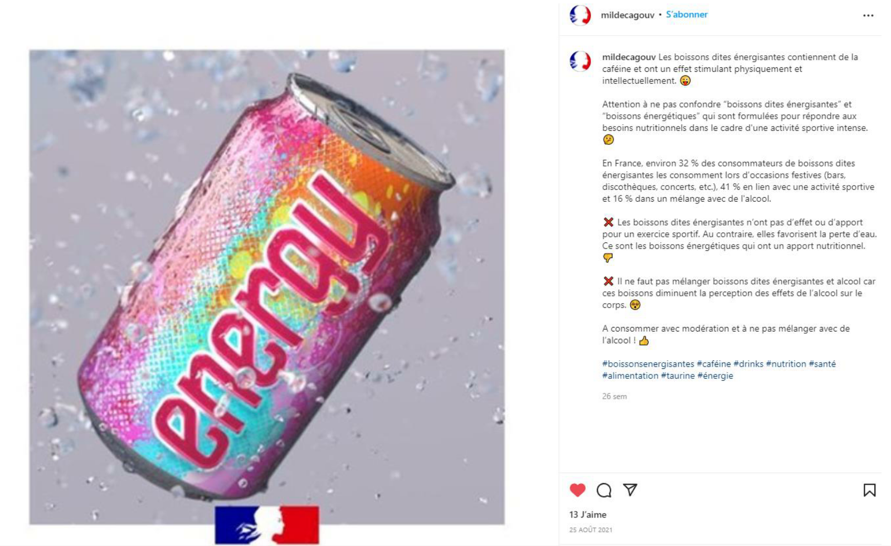
Notes:
Figure 1 : Premier document à analyser : une photo publiée par la Mission interministérielle de lutte contre les drogues et conduites addictives sur les boissons énergisantes.
https://www.instagram.com/p/CS_dhACtOSt/

Slide 12
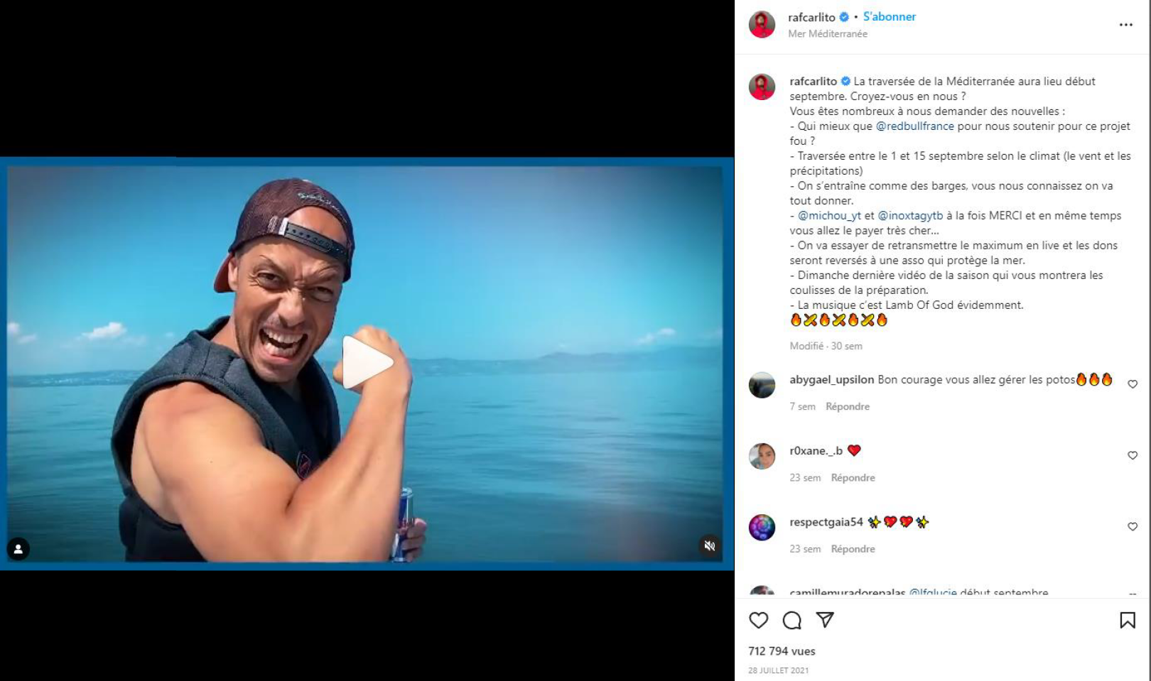
Notes:
Figure 2 : Deuxième document à analyser : une vidéo publiée mettant en scène Mc Fly et Carlito qui
s’entraînent pour traverser la Méditerranée à la rame. Le défi est sponsorisé par RedBull.
https://www.instagram.com/p/CR4HG69IJ1f/

Slide 13
Processus de conception du guide
2021-2022
Conception d’un instrument de recherche dans le cadre de l’évaluation pilote
Evaluation menée par les chercheur·es
2022-2026
Reprise de l’instrument dans le cadre de la thèse de doctorat
Adaptation de l’instrument pour le guide méthodologique à destination des éducateurs.trices aux médias (V0)
Feedback d’intervenants EMI et d’enseignat·es
Révision du guide (V1)
Test par intervenant EMI /enseignant·e avec bénéficiaires d’une action d’EMI
Révision du guide (V2)
2023
Evaluation à mener par les intervenant·es EMI en autonomie
Conversion du document en version web
(Version interactive à venir)
2024

Slide 14
Composantes du guide
Introduction à l’approche de l’évaluation en EMI par la déconstruction et les concepts clés
Directives pour le choix d’exemples de médias soumis aux participants
Directives pour l’adaptation des questions et la passation du questionnaire
Directives pour le traitement des réponses (grille de codage et notation) et la présentation des résultats

Slide 15
Contenu du guide

Slide 16
Prolongements en 2024
mise en ligne du guide en accès libre via un site
présentation et test lors des Rencontres de l’éducation aux médias du 16 mai matin à l’ESJ Lille
version numérique du guide avec interactions
réflexion sur module complémentaire : évaluation diagnostique et finale des pratiques informationnelles

Slide 17
Merci pour votre attention

